Slide 1












Slide 2








Đọc câu chuyện về tình yêu thương giữa con người với con người hoặc giữa con người với loài vật

Slide 3









Có thể tìm đọc một câu chuyện trong những tập truyện dưới đây:
- Truyện kể về lòng yêu thương (Nhiều tác giả)
- Những câu chuyện về lòng yêu thương (Nhiều tác giả)
- Trong yêu thương, tất cả sẽ lớn lên (Nhiều tác giả)

Slide 4









Viết phiếu đọc sách theo mẫu.
PHIẾU ĐỌC SÁCH
Tên câu chuyện: | Tác giả:
Tác giả: | Ngày đọc:
Điều làm em xúc động ở câu chuyện:
Mức độ yêu thích:

Slide 5







Trao đổi với bạn về nội dung câu chuyện và những điều làm em xúc động ở câu chuyện.

Slide 6

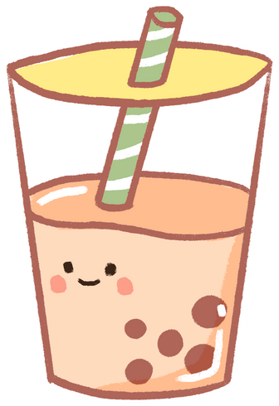








Slide 7

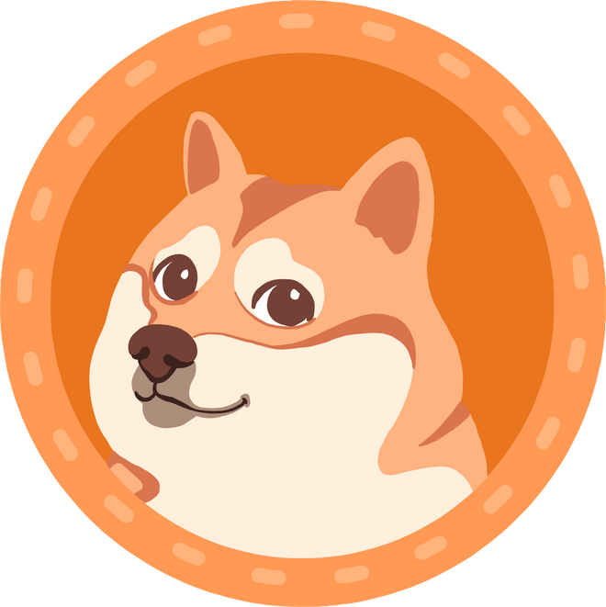



Kể lại cho người thân nghe một câu chuyện trong hoạt động Đọc mở rộng mà em thấy ấn tượng

Slide 8




Chia sẻ câu chuyện với người thân
Chuẩn bị bài học mới

Slide 9


